Slide 1

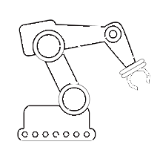
Robótica Industrial
DEM
Trabalho 4 – Cinemática direta
Marco Paulo Soares dos Santos
- Daniel Coelho, 84949
- Miguel Pina , 80203
23 de Novembro de 2020

Slide 2
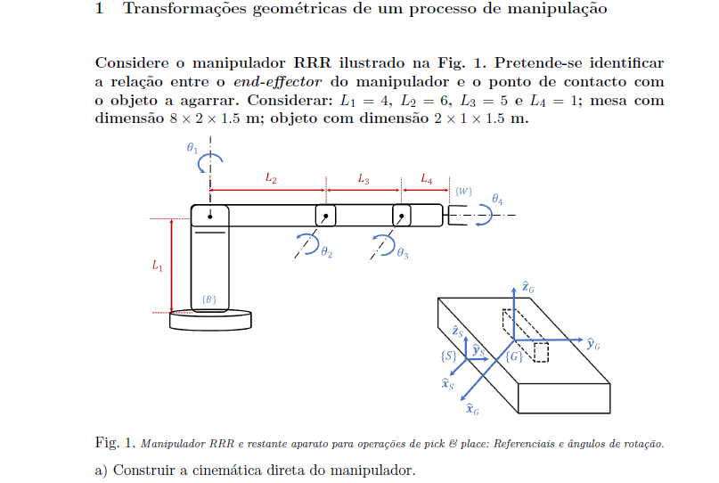

Slide 3
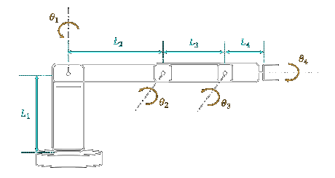

T4-Cinemática Direta (Algoritmo de Denavit-Hartenberg)
Parâmetros cinemáticos:
l_{i} = $\overline{\text{(}\text{z}\text{i}\text{−}\text{1 }\text{∩} \text{x}\text{i}\text{), }\text{Oi}}$ |_{xi}
d_{i} = $\overline{\text{O}\text{i}\text{, }\text{(}\text{z}\text{i}\text{−}\text{1 }\text{∩} \text{x}\text{i}\text{)}}$ |_{zi-1}
θ_{i} = ∠ (x_{i-1} , x_{i}) |_{zi-1}
α_{i} = ∠ (z_{i-1} , z_{i}) |_{xi}
1 – Identificação dos eixos ž i de cada junta:
- Começa-se pela identificação de cada um dos eixos ẑ_{i}, que vão ser coincidentes com os eixos de rotação de cada junta.
ẑ₁
ẑ₄
ẑ₂
ẑ₃

Slide 4

T4-Cinemática Direta (Algoritmo de Denavit-Hartenberg)
Parâmetros cinemáticos:
l_{i} = $\overline{\text{(}\text{z}\text{i}\text{−}\text{1 }\text{∩} \text{x}\text{i}\text{), }\text{Oi}}$ |_{xi}
d_{i} = $\overline{\text{O}\text{i}\text{,} \text{(}\text{z}\text{i}\text{−}\text{1 }\text{∩} \text{x}\text{i}\text{)}}$ |_{zi-1}
θ_{i} = ∠ (x_{i-1} , x_{i}) |_{zi-1}
α_{i} = ∠ (z_{i-1} , z_{i}) |_{xi}
2– Identificação dos parâmetros do elo 1:
- Começou-se pela colocação na base do manipulador de um referencial, tal que x̂₀ e x̂₁ sejam paralelos entre si e ẑ₀ seja coincidente com ẑ₁. O eixo ŷ₀ obteve-se através da ortogonalidade de ẑ₀ e x̂₀ (ŷ₀ = ẑ₀ x x̂₀ ).
- Determinaram-se os parâmetros cinemáticos do elo 1 através das fórmulas apresentadas.
- O eixo ŷ₁ obteve-se através da ortogonalidade de ẑ₁ e x̂₁ (ŷ₁ = ẑ₁ x x̂₁ ).
ẑ₁
ŷ₁
Elo | θ | α | l | d
1 | 0 | 0 | 0 | L₁
x̂₁
ẑ₄
ẑ₂
ẑ₃
ẑ₀
ŷ₀
x̂₀

Slide 5
T4-Cinemática Direta (Algoritmo de Denavit-Hartenberg)
Parâmetros cinemáticos:
l_{i} = $\overline{\text{(}\text{z}\text{i}\text{−}\text{1 }\text{∩} \text{x}\text{i}\text{), }\text{Oi}}$ |_{xi}
d_{i} = $\overline{\text{O}\text{i}\text{,} \text{(}\text{z}\text{i}\text{−}\text{1 }\text{∩} \text{x}\text{i}\text{)}}$ |_{zi-1}
θ_{i} = ∠ (x_{i-1} , x_{i}) |_{zi-1}
α_{i} = ∠ (z_{i-1} , z_{i}) |_{xi}
3– Identificação dos parâmetros do elo 2:
- Tendo já definido x̂₁, definiu-se x̂₂ de modo a que θ₁ seja o ângulo entre x̂₁ e x̂₂ .
- Determinaram-se os parâmetros cinemáticos do elo 2 através das fórmulas apresentadas.
- O eixo ŷ₂ obteve-se através da ortogonalidade de ẑ₂ e x̂₂ (ŷ₂ = ẑ₂ x x̂₂).
ẑ₁
ŷ₂
ŷ₁
Elo | θ | α | l | d
1 | 0 | 0 | 0 | L₁
2 | θ₁ | 90º | L₂ | 0
x̂₁
x̂₂
ẑ₄
ẑ₂
ẑ₃
ẑ₀
ŷ₀
x̂₀

Slide 6
T4-Cinemática Direta (Algoritmo de Denavit-Hartenberg)
Parâmetros cinemáticos:
l_{i} = $\overline{\text{(}\text{z}\text{i}\text{−}\text{1 }\text{∩} \text{x}\text{i}\text{), }\text{Oi}}$ |_{xi}
d_{i} = $\overline{\text{O}\text{i}\text{,} \text{(}\text{z}\text{i}\text{−}\text{1 }\text{∩} \text{x}\text{i}\text{)}}$ |_{zi-1}
θ_{i} = ∠ (x_{i-1} , x_{i}) |_{zi-1}
α_{i} = ∠ (z_{i-1} , z_{i}) |_{xi}
4– Identificação dos parâmetros do elo 3:
- Tendo já definido x̂₂, definiu-se x̂₃ de modo a que θ₂ seja o ângulo entre x̂₂ e x̂₃ .
- Determinaram-se os parâmetros cinemáticos do elo 3 através das fórmulas apresentadas.
- O eixo ŷ₃ obteve-se através da ortogonalidade de ẑ₃ e x̂₃ (ŷ₃ = ẑ₃ x x̂₃).
ẑ₁
ŷ₂
ŷ₃
ŷ₁
Elo | θ | α | l | d
1 | 0 | 0 | 0 | L₁
2 | θ₁ | 90º | L₂ | 0
3 | θ₂ | 0 | L₃ | 0
x̂₁
x̂₂
x̂₃
ẑ₄
ẑ₂
ẑ₃
ẑ₀
ŷ₀
x̂₀

Slide 7
T4-Cinemática Direta (Algoritmo de Denavit-Hartenberg)
Parâmetros cinemáticos:
l_{i} = $\overline{\text{(}\text{z}\text{i}\text{−}\text{1 }\text{∩} \text{x}\text{i}\text{), }\text{Oi}}$ |_{xi}
d_{i} = $\overline{\text{O}\text{i}\text{,} \text{(}\text{z}\text{i}\text{−}\text{1 }\text{∩} \text{x}\text{i}\text{)}}$ |_{zi-1}
θ_{i} = ∠ (x_{i-1} , x_{i}) |_{zi-1}
α_{i} = ∠ (z_{i-1} , z_{i}) |_{xi}
5– Identificação dos parâmetros do elo 4:
- Como era impossível definir L₄, independentemente da direção escolhida para x̂₄, foi necessário criar um referencial auxiliar que definisse θ₃ e que permitisse definir L₄ no elo seguinte.
- Determinaram-se os parâmetros cinemáticos do elo 4 através das fórmulas apresentadas.
- O eixo ŷ₄ obteve-se através da ortogonalidade de ẑ₄ e x̂₄ (ŷ₄ = ẑ₄ x x̂₄).
ẑ₁
ŷ₂
ŷ₃
ŷ₁
Elo | θ | α | l | d
1 | 0 | 0 | 0 | L₁
2 | θ₁ | 90º | L₂ | 0
3 | θ₂ | 0 | L₃ | 0
4 | θ₃ +90º | 90º | 0 | 0
x̂₁
x̂₂
x̂₃
ẑ₅
ẑ₂
ẑ₃
x̂₄
ẑ₀
ŷ₀
x̂₀
ẑ₄
ŷ₄

Slide 8
T4-Cinemática Direta (Algoritmo de Denavit-Hartenberg)
Parâmetros cinemáticos:
l_{i} = $\overline{\text{(}\text{z}\text{i}\text{−}\text{1 }\text{∩} \text{x}\text{i}\text{), }\text{Oi}}$ |_{xi}
d_{i} = $\overline{\text{O}\text{i}\text{,} \text{(}\text{z}\text{i}\text{−}\text{1 }\text{∩} \text{x}\text{i}\text{)}}$ |_{zi-1}
θ_{i} = ∠ (x_{i-1} , x_{i}) |_{zi-1}
α_{i} = ∠ (z_{i-1} , z_{i}) |_{xi}
6 – Identificação dos parâmetros do elo 5:
- Com o referencial auxiliar criado, já é possível definir L₄.
- Determinaram-se os parâmetros cinemáticos do elo 5 através das fórmulas apresentadas.
- O eixo ŷ₅ obteve-se através da ortogonalidade de ẑ₅ e x̂₅ (ŷ₅ = ẑ₅ x x̂₅).
- Obtidos todos os parâmetros cinemáticos para o exercício
ŷ₂
ŷ₃
x̂₅
ẑ₁
ŷ₁
Elo | θ | α | l | d
1 | 0 | 0 | 0 | L₁
2 | θ₁ | 90º | L₂ | 0
3 | θ₂ | 0 | L₃ | 0
4 | θ₃ +90º | 90º | 0 | 0
5 | θ₄ | 0 | 0 | L₄
x̂₁
x̂₂
x̂₃
ẑ₅
ŷ₅
x̂₄
ẑ₂
ẑ₃
ẑ₀
ŷ₀
ẑ₄
x̂₀
ŷ₄

